Slide 1
社交分享
iOS学院

Slide 2
社交分享
很多App中都有个“社交分享”的功能
通过用户的分享，让更多的人去了解和使用这个App
目前移动互联网应用程序推广的最重要手段之一
属于口碑营销的范畴，经典成功案例是《疯狂猜图》
比较火的分享平台
微信 － 是国内唯一一款没有PC原型的软件
新浪微博 － 苹果在iOS 6集成了
腾讯微博 － 在iOS 7集成的

Slide 3
如何实现社交分享
在iOS中，实现“社交分享”的方法
自己编写各个平台的分享代码（代码量较多）
利用iOS自带的Social.framework
利用第三方的分享框架
友盟分享：http://dev.umeng.com/social/ios/share/quick-integration
ShareSDK：http://wiki.mob.com/iOS快速集成指南
百度社会化分享组件：http://developer.baidu.com/soc/share
（百度还有个“社会化登录组件”：http://developer.baidu.com/soc/login）

Slide 4
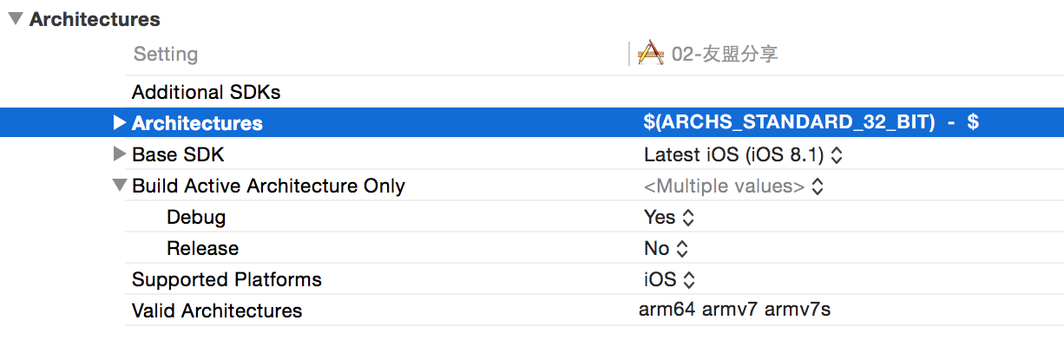
如果需要运行32位的API

Slide 5
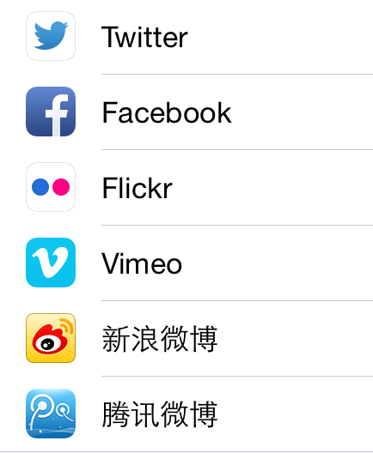
Social.framework
Social.framework支持的分享平台（打开手机上的“设置”即可看到）
使用Social.framework之前得在“设置”中添加相应分享平台的帐号

Slide 6
Social.framework使用步骤
判断服务是否可用
[SLComposeViewController isAvailableForServiceType:SLServiceTypeSinaWeibo]
弹出分享内容输入界面
SLComposeViewController *cc = [SLComposeViewController composeViewControllerForServiceType:SLServiceTypeSinaWeibo];
[self presentViewController:cc animated:YES completion:nil];
额外设置
[cc setInitialText:@"测试文字"]; // 初始化文字
[cc addImage:[UIImage imageNamed:@"lufy"]]; // 配图

Slide 7

Social.framework使用步骤
分享界面弹出效果

Slide 8
Twitter——推特
始于2006年，目前有2亿用户
Twitter是一个广受欢迎的社交网络服务，允许用户将自己的最新动态和想法以移动电话中的短信息形式（微博只允许140字的由来）发表推文
名字的来历，Twitter是一种鸟叫声，创始人认为鸟叫是短、频、快的，符合网站的内涵
iOS 5中提供了Twitter API
iOS 6中将Twitter集成入Social.framework

Slide 9
Facebook——非死不可
Facebook是世界排名第一的照片分享站点，每天上传八百五十万张照片
2004年2月4推出，截至2012年9月，网站内已有超过十几亿个活跃用户，用户上传的相片数量超过2190余亿张
是全球第一大社交网站，创始人是84年出生的扎克伯格，2008年已经拥有135亿身家
Facebook提供有应用程序接口（开放接口）
iOS中的Accounts.framework与Social.framework结合可以对Facebook中的媒体服务做更加精准的控制

Slide 10
新浪微博
由新浪网推出，提供微型博客服务的类Twitter网站
2009年8月推出，截至2012年12月底，新浪微博注册用户已超5亿
是中国用户数最多的微博产品，公众名人用户众多是新浪微博的一大特色
新浪微博中有一大堆僵尸粉
iOS 6中将新浪微博集成入Social.framework

Slide 11
腾讯微博
腾讯微博是一个由腾讯公司推出，提供微型博客服务的类Twitter网站
2010年4月1日推出
草根路线，代言人：方舟子，刘翔，林丹等
腾讯方面并未打算把腾讯微博作为战略级产品推出，而更多的是为了遏制对手，起到战略防御的作用
iOS 7中将腾讯微博集成入Social.framework

Slide 12
LinkedIn
商业客户导向的社交网络服务网站，成立于2002年12月并于2003年启动
2011年1月，LinkedIn有超过9000万的注册用户
2012年1月，LinkedIn已经超过1.5亿的注册用户
目的是让注册用户维护他们在商业交往中认识并信任的联系人，这些人被称为“人脉”（Connections）。用户可以邀请他认识的人成为人脉
iOS 7中将LinkedIn集成入Social.framework

